Slide 1
Multiprogramación. Gestión de múltiples procesos dentro de un sistema mono procesador. Los procesos no se ejecutan a la vez, sino que lo hacen de forma concurrente. Se van intercalando dentro del procesador dando la sensación de seudo-paralelismo.
Multiprocesamiento. Gestión de múltiples procesos dentro de un multiprocesador.
Multiprocesamiento distribuido. Gestión de múltiples procesos que ejecutan sobre múltiples sistemas de cómputo distribuidos. No es el mismo procesador, diferentes maquinas procesando cooperativamente
Diseño SO temas centrales gestión procesos
Múltiples aplicaciones. La multiprogramación fue ideada para permitir compartir dinámicamente el tiempo de procesamiento entre varias aplicaciones.
Aplicaciones estructuradas. Algunas aplicaciones pueden ser programadas como un conjunto de procesos concurrentes.
Estructura del Sistema Operativo. Los SO son muchas veces implementados como un conjunto de procesos o hilos.
Contextos concurrencia
Dificultades procesamiento concurrente
La compartición de recursos globales está llena de peligros
Para el S.O. es complicado gestionar la asignación de recursos de manera óptima.
Llega a ser muy complicado localizar errores de programación porque los resultados son no deterministas y no reproducibles.

Slide 2
Sección Crítica
Criticalsection
Sección de código de un proceso que requiere acceso a recursos compartidos.
Situación donde dos o más procesos son incapaces de actuar porque cada uno está esperando que alguno haga algo.
Los procesos se quedan esperando que el otro libere el recurso para continuar su ejecución. Como ninguno puede continuar su ejecución, se bloquean mutuamente.
Ej. Dos niños que intentan jugar al arco y flecha, uno toma el arco, el otro la flecha. Ninguno puede jugar hasta que alguno libere lo que tomó.
Interbloqueo
Deadlock
Círculo vicioso
Live lock
Dos o más procesos cambian continuamente su estado en respuesta a cambios en los otros procesos, sin realizar trabajo útil.
Ej. Dos personas pasando por una misma puerta.
Exclusión mutua
(mutual exclusion)
Requisito fundamental que evita que, si un proceso está en su sección crítica, ningún otro proceso pueda entrar en su sección crítica.
Condición de carrera
Situación donde múltiples hilos o procesos leen y escriben un dato compartido y el resultado final depende de la coordinación de sus ejecuciones. Siempre que exista concurrencia debe haber condición de carrera. Puede producir un error cuando dichos eventos no llegan (se ejecutan) en el orden que el programador esperaba.
Inanición (Starvation)
Un proceso preparado para avanzar es soslayado (separado) indefinidamente por el planificador, aunque puede avanzar nunca se escoge.
Sólo se permite un proceso al mismo tiempo dentro de su sección crítica para el mismo recurso u objeto compartido.
Un proceso que no está en su sección crítica no debe impedir que otro proceso acceda a la suya.
No puede pasar que un proceso que solicite acceso a la S.C. sea postergado indefinidamente (ni inanición ni interbloqueo).
Cuando ningún proceso este en su S.C., cualquier proceso que solicite entrar, debe permitírselo sin demora.
No se hacen suposiciones sobre las velocidades relativas de los procesos, ni sobre el número de procesadores.
Un proceso debe permanecer dentro de su sección crítica por un tiempo finito.
Requisitos
Exclusión mutua

Slide 3
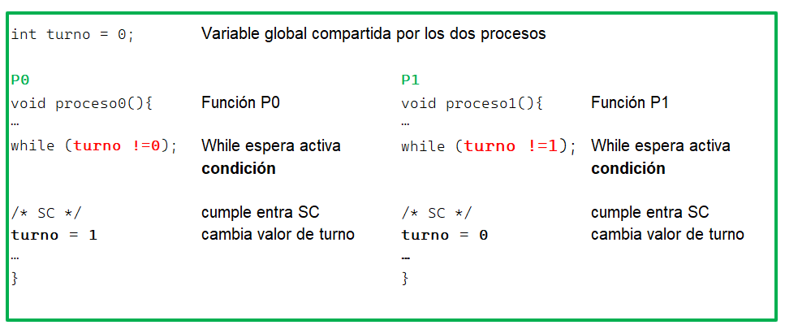
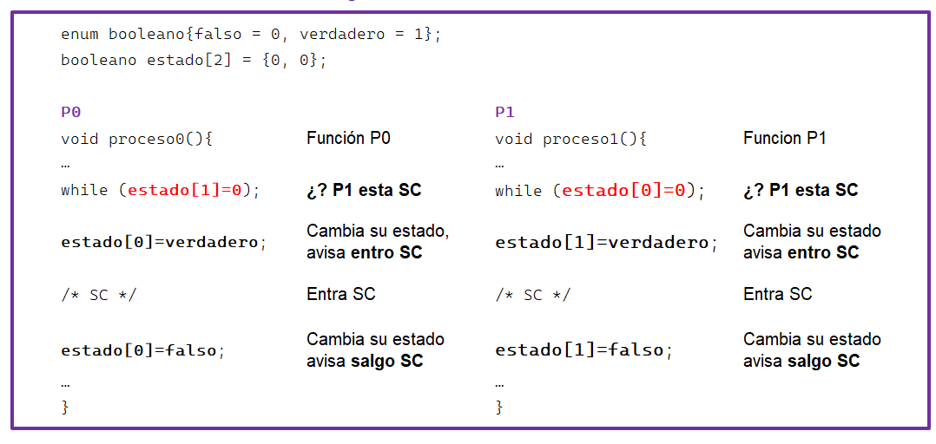
Exclusión mutua
1 Intento
Exclusión mutua
2 Intento
Ventaja
Garantiza la propiedad de exclusión mutua.
Desventaja
Los procesos deben alternarse en el uso de su sección crítica por lo tanto el ritmo de ejecución viene dictado por el proceso más lento.
Si un proceso falla, el otro quedará permanentemente bloqueado. El que se bloquea no hace el cambio de bandera.
Este modelo admite solo dos procesos.
Ventajas
Si un proceso falla fuera de la s.c., el otro proceso no queda bloqueado.
Admite + de 2 procesos.
Desventaja
No garantiza la propiedad de exclusión mutua:
Si un proceso falla dentro de su s.c. o después de establecer su estado, el otro proceso quedará permanentemente bloqueado.
Falla debido a que un proceso puede cambiar su estado después de que otro proceso lo haya cambiado.

Slide 4
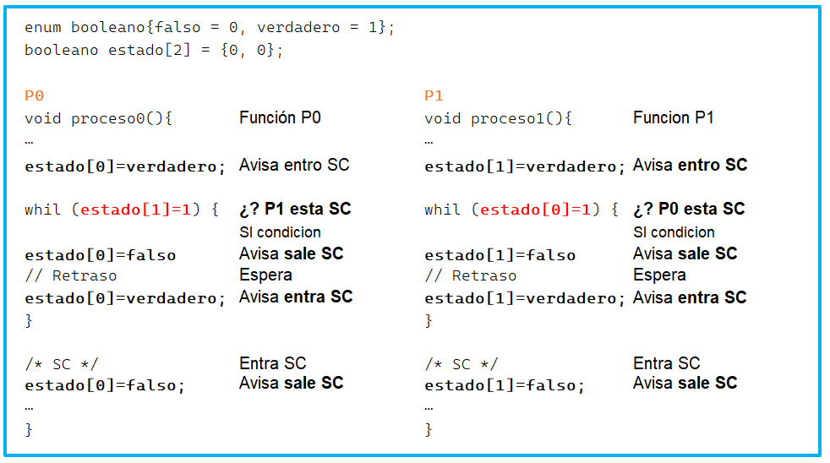
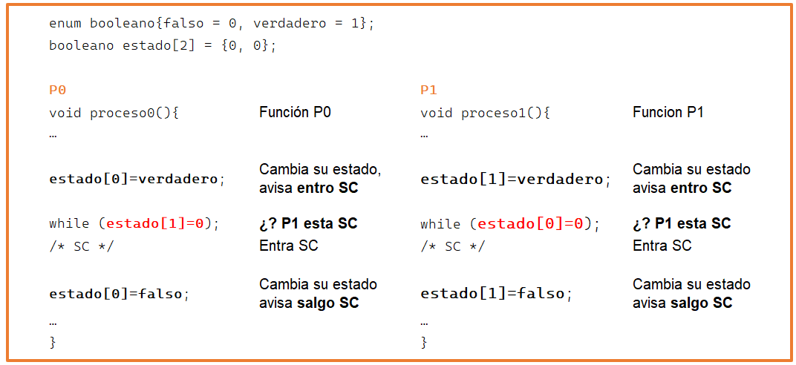
Exclusión mutua
3 Intento
Exclusión mutua
4 Intento
Ventaja
Garantiza la propiedad de exclusión mutua.
Cada proceso se vuelve más «respetuoso». Cada uno establece si estado en verdadero, pero está preparado a cambiar su estado si otro decide entrar.
Desventaja
Falla produce LIVE LOCK . Circulo vicioso. Se quedan bloqueando y liberando constantemente y ninguno de los dos entra en la SC. Ninguno de los dos se anima avanzar.
Ventaja
Garantiza la propiedad de exclusión mutua. Porque una vez que un proceso establece su estado verdadero, el otro no puede entrar a la SC.
Desventaja
Falla produce Deadslock. Por falta de sincro, ambos procesos puede cambiar su estado, porque no llegan activar la bandera. Ambos se quedan esperando que el otro libere el recurso.

Slide 5
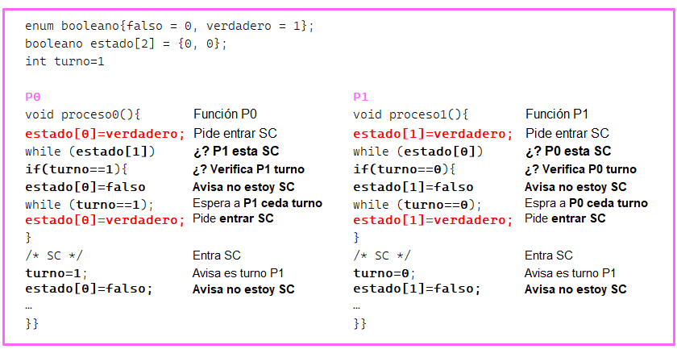
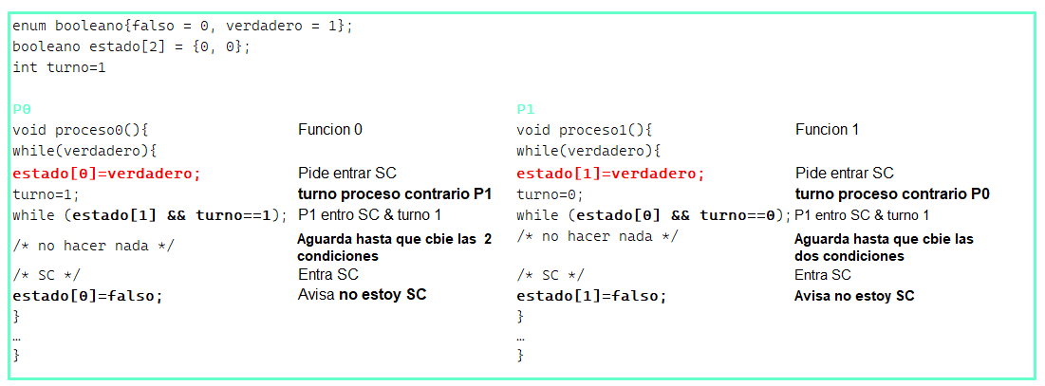
Dekker
Peterson

Slide 6
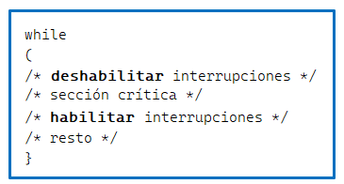
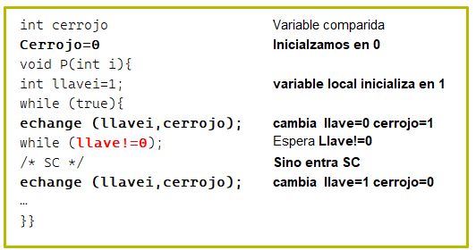
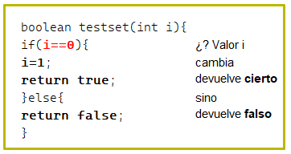
Forzamos a que un proceso se ejecute hasta que decidamos que las interrupciones vuelvan habilitarse.
La sección crítica no puede ser interrumpida, se garantiza la exclusión mutua, aunque el precio de esta solución es alto.
La eficiencia de ejecución podría degradarse notablemente porque se limita la capacidad del procesador. Otro problema es que esta solución no funcionará sobre una arquitectura multiprocesador.
Interrupciones
Instrucciones Maquinas Especiales
Varias instrucciones máquina llevan a cabo acciones atómicamente (ejecución en único ciclo de ejecución), como leer o escribir o leer y comprobar, sobre una única posición de memoria con un único ciclo de búsqueda de instrucción. Durante la ejecución de la instrucción, se bloquea el acceso a toda otra instrucción que referencia esa posición.
Exchange
Ventajas
Es aplicable a cualquier número de procesos sobre un procesador único o multiprocesador de memoria compartida.
Es simple, y por tanto, fácil de verificar
Puede ser utilizado para dar soporte a múltiples secciones críticas: cada sección crítica puede ser definida por su propia variable (varias llaves).
Desventajas
Se emplea espera activa. Así, mientras un proceso está esperando para acceder a una s.c., continúa consumiendo tiempo de procesador.
Es posible la inanición. Cuando un proceso abandona su s.c. y hay más de un proceso esperando, la selección del proceso en espera es arbitraria. Así a algún proceso podría denegársele indefinidamente acceso.
Es posible el interbloqueo. Supongamos que el P1 ejecuta una instrucción especial y entra a su s.c.. Entonces el P1 es interrumpido para darle el procesador a P2, que tiene más prioridad. Si P2 intenta usar el mismo recurso que P1, se le denegará el acceso y caerá en una espera activa. P1 nunca será escogido por ser de menor prioridad que P2.
Test and Sent

